Slide 1

RIG小组中期报告
李清伟 张栋澈 徐昊 胡冰 陈文杰

Slide 2
项目目标
迭代现有Rust-FreeRTOS
增加capability
*实现多核

Slide 3
目录
FreeRTOS
Capability in SeL4
多核
技术路线

Slide 4

01
FreeRTOS
4

Slide 5

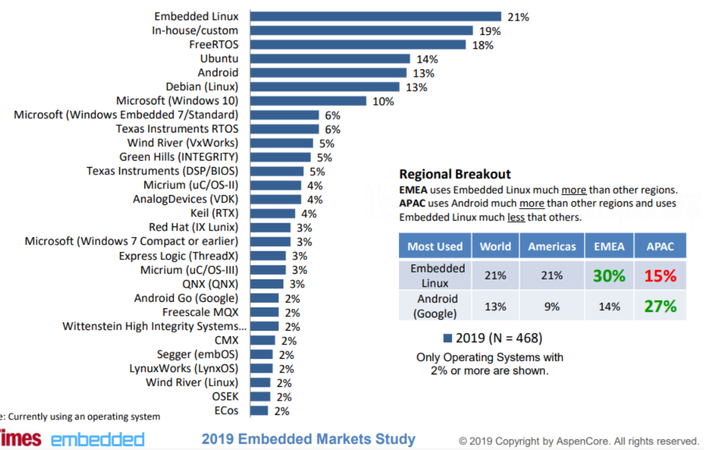
FreeRTOS
轻量级实时系统内核
优势
应用广泛

Slide 6
FreeRTOS
task.c
list.c
queue.c
timer.c
event_groups.c
*stream_buffer.c

Slide 7
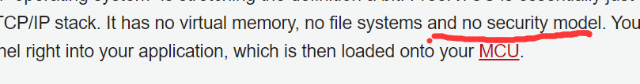
FreeRTOS
没有安全相关的措施
SafeRTOS

Slide 8
02
Capability
8

Slide 9
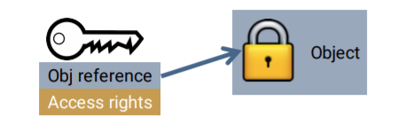
What are seL4 capabilities

Slide 10
Why Capabilities?
object-oriented对象优先
内核层面检查capabilities
授权模式，用户之间的授权可随时通过摧毁capability以取消授权

Slide 11
Object-oriented vs Subject-oriented

Slide 12
Why Capabilities?
object-oriented对象优先
内核层面检查capabilities
授权模式，用户之间的授权可随时通过摧毁capability以取消授权

Slide 13
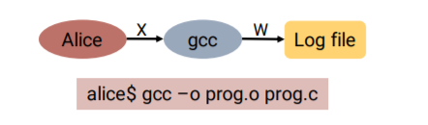
Example: 困惑的副手问题
Notes:
类 unix 系统使用环境权限(ambient authority)来确定访问权限，例如有一个恶意用户想要通过gcc改变密码文
件，他可以使用如下命令
gcc -o /path/to/your/passwd main.c
来hack电脑，当编译器打开其输出文件进行写入时，操作系统通过查看编译器的主体ID来确定访问的有效性，
以确定它是否对对象有访问权。由编译器来判断操作是否有效，使得编译器成为系统TCB的一部分，也就是说
OS必须完全信任它，在任何情况下都要做正确的事情。
一个操作的有效性是由代理(gcc)的安全状态决定的 在这种情况下，代理(gcc)是代表原始代理(hacker)操作的
副手。为了保证适当的安全性，访问必须由hacker的安全状态决定。这意味着denomination(对文件的引用)和
authority(对文件进行操作的权利)必须耦合，这个原则叫做无指定无授权。如果是这样，那么编译器就会用指
定（来自hacker）带来的权限来调用指定对象(passwd)，hacker就不能再迷惑副手了。

Slide 14
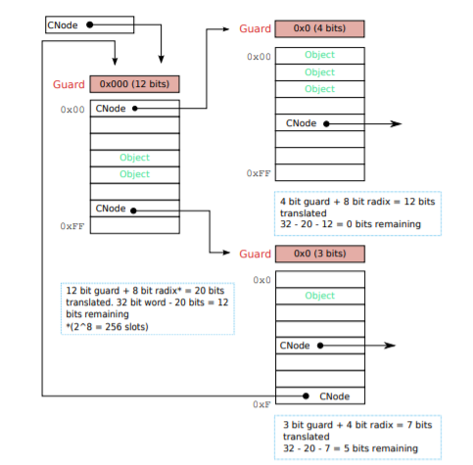
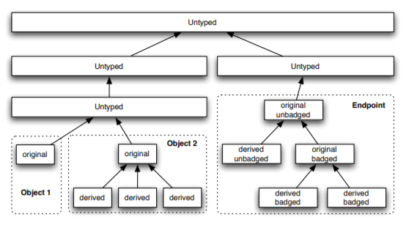
Kernel Object
CNode
Endpoints
Reply Objects
Thread Control Block
Scheduling Context
Notifications
Interrupt
Untyped
Notes:
用于IPC
进程间通信(IPC)是微内核机制，用于在进程间同步传输少量的数据和cap。在seL4中，IPC由Endpoint来推
动，这些端点作为一般的通信端口。对Endpoint的调用用于发送和接收IPC消息。 TCB可以发送和接受消息，
有seL4_Send, seL4_NBSend, seL4_Recv, seL4_NBRecv分别代表阻塞和非阻塞IPC
Reply capability接收端的TCB中。使用seL4_Reply来调用该cap，which向客户端发送一个IPC。
每个线程都有一个IPC缓冲区，它包含IPC消息的有效载荷，由数据和cap组成。

Slide 15
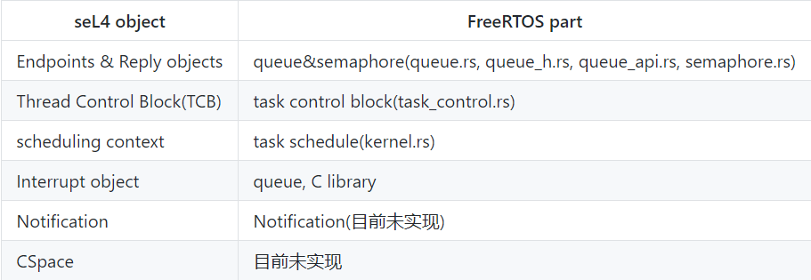
seL4 Capabilities & FreeRTOS

Slide 16
03
多核
16

Slide 17
多核
FreeRTOS目前只支持单核处理器。

Slide 18

多核
对FreeRTOS进行扩展，使其能支持多核处理器，从而提升性能上限。

Slide 19
多核
锁机制
全局队列与优先级
修改可移植层部分

Slide 20
04
技术路线
20

Slide 21
技术路线
Step
01
版本迭代
Step
02
移植capability
多核
Step
03

Slide 22
谢谢 ！

